Slide 1
信息技术
开学第1课

Slide 2
第一部分
机房使用规章制度
第二部分
正确认识信息技术
目录
第三部分
Moodle平台简介
第四部分
必修1 数据与计算

Slide 3
机房使用规章制度
按指定座位号就座(学号与座位号对应)；
记得带上课本、笔；
有事需请假，由班长报备，不得无故旷课；
保持机房清洁、爱护公物；
正确使用电脑，发现问题及时汇报；
未经许可，不能携带U盘、手机等通讯连接设备；
课后及时关闭应用程序，并将鼠标、键盘、板凳归位。
第一部分

Slide 4
第二部分
正确认识信息技术
高二学段第一学年会考
信息时代的进程

Slide 5
信息技术学科重要性
高二学段第一学年学业水平合格性考试
信息技术学业水平合格性考试科目合格是高中教育学校应届毕业生、及社会往届考生填报志愿必须满足的条件。
信息技术学业水平合格性考试是普通高中学业水平合格性考试的组成部分，也是高校录取的参考之一。

Slide 6


Slide 7
Q：通过观看视频，谈一谈你有什么感悟？
大数据 人工智能···

Slide 8
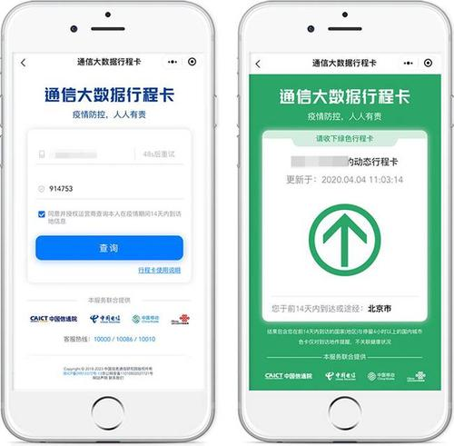
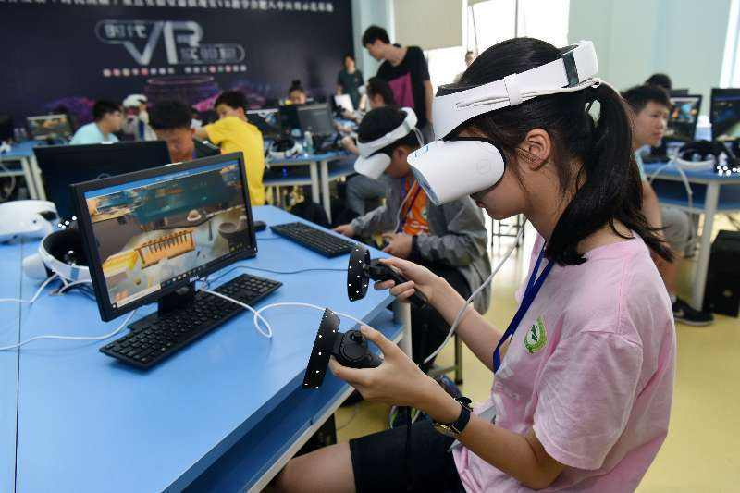
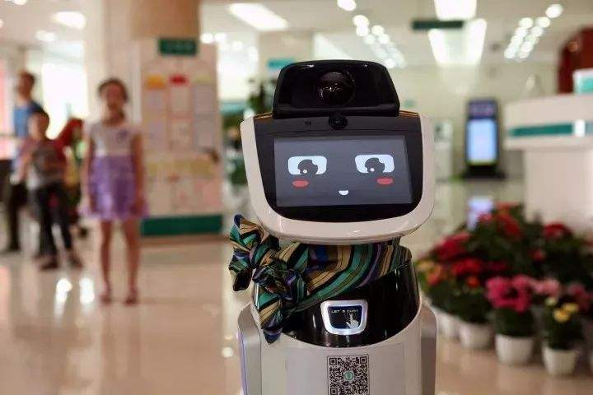
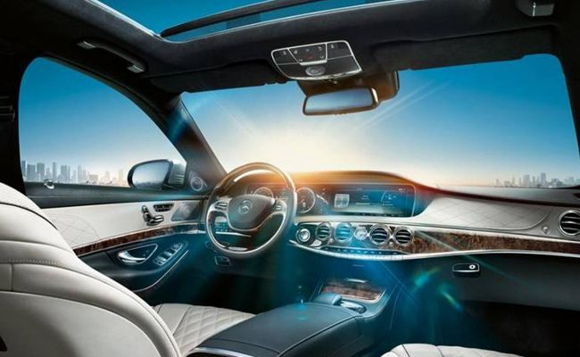

人工智能AI：
人脸识别（火车、上班签到、支付宝）
无人驾驶
医疗（医学影像）、教育
银行机器人
天猫精灵
大数据：
精准推荐
预测交通状况 导航规划路线
行程卡
虚拟现实：···

Slide 9
第三部分
Moodle平台简介
资源共享
作业练习
过程性评价

Slide 10
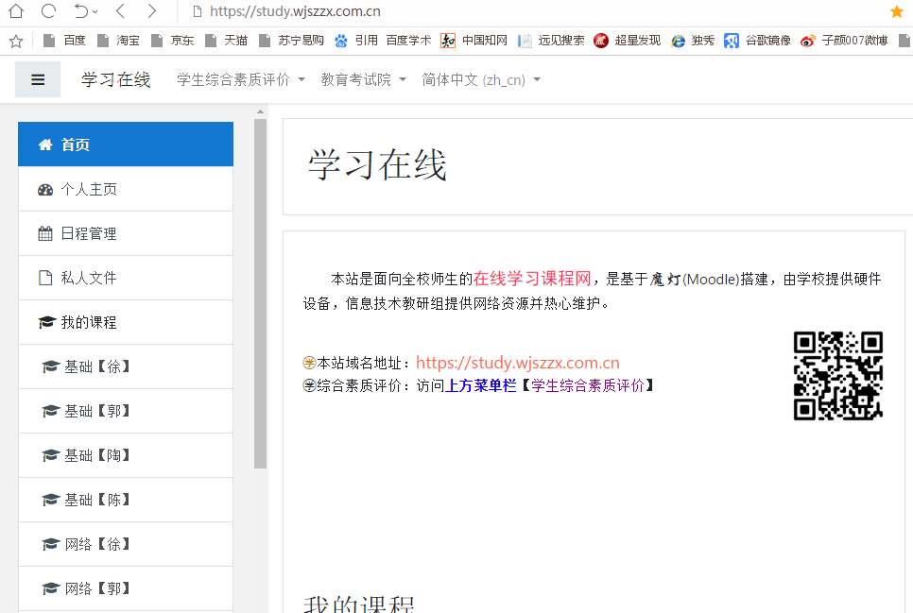
平台网址 https://study.wjszzx.com.cn

Slide 11
第四部分
必修1 数据与计算
项目学习活动创设
关键词：数据 计算 人工智能···

Slide 12
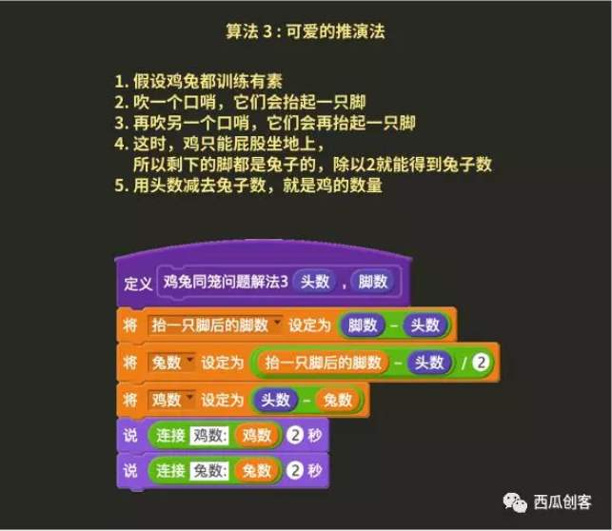
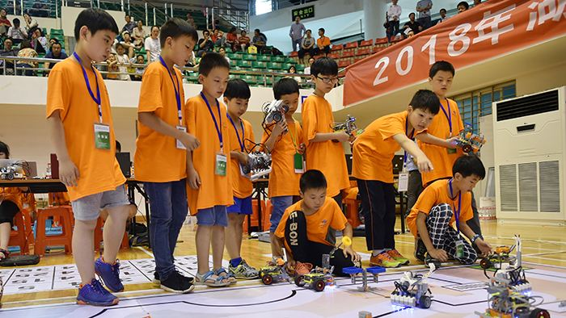
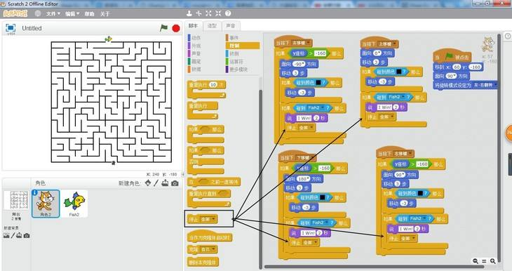

Slide 13
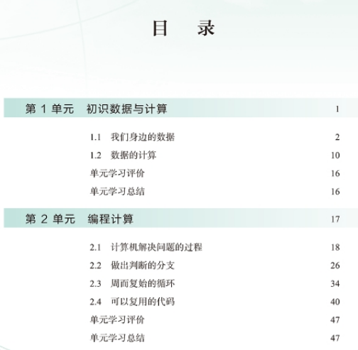

Slide 14
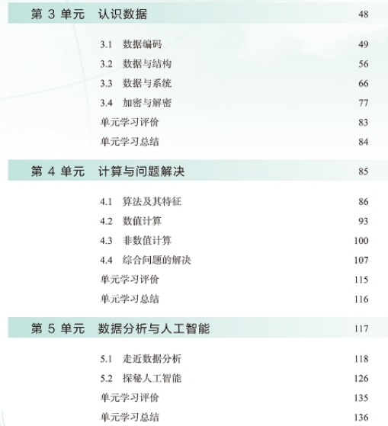

Slide 15


Slide 16
必修1《数据与计算》模块针对数据（包括大数据）在信息社会中的重要价值，分析数据与信息的关系，强调数据处理的基本方法与技能，发展学生利用信息技术解决问题的能力。
数据与信息
数据处理与应用
算法与程序实现

Slide 17
认识到数据在信息社会中的重要价值
合理处理与应用数据
掌握算法与程序设计的基本知识
运用数字化工具解决生活与学习中的问题
认识到人工智能在信息社会中越来越重要的促进作用

Slide 18
THANKS

Slide 19
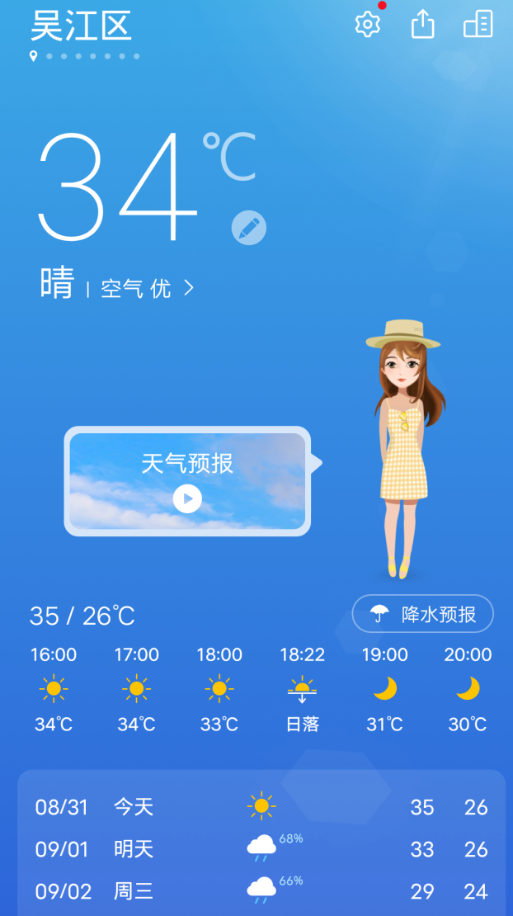
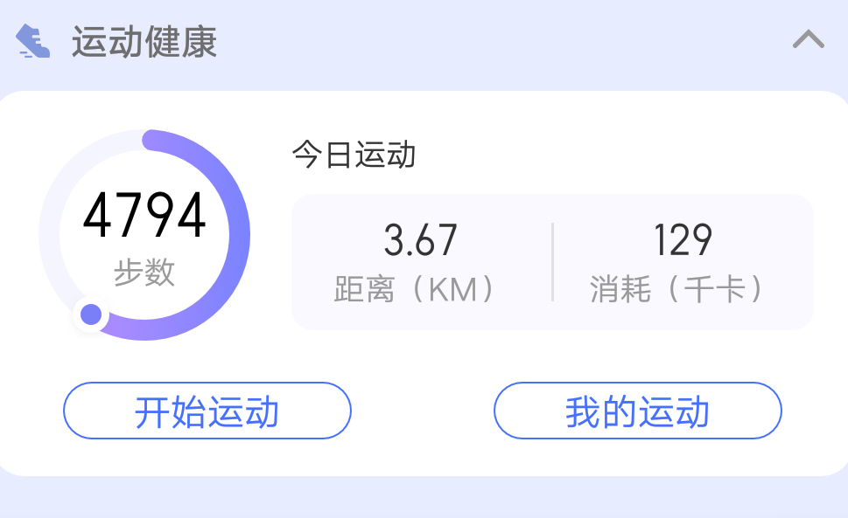
发现身边的数据
手机/手环记录数据
TEXT HERE|TEXT HERE
TEXT HERE|TEXT HERE

